Slide 1

Chẩn đoán ung thư miệng

Slide 2

Nhóm thực hiện: Nhóm 2
Đỗ Thanh Lâm
Lê Thế Cường
Hán Duy Khánh
Nguyễn Thị Vân Anh
Nguyễn Văn Tùng
Trần Diệu Minh
Giảng viên hướng dẫn
PGS.TS. Lê Hoàng Sơn

Slide 3
Nội dung
Đặt vấn đề
Chương 1: Các hướng tiếp cận của bài toán phân cụm
Chương 2: Các thuật toán trong phân cụm dữ liệu
Chương 3: Cấu trúc mạng CNN và các đại lượng đo độ chính xác của mô hình
Chương 4: Thực nghiệm và đánh giá
Chương 5: Kết luận và hướng phát triển
Tài liệu tham khảo

Slide 4
Đặt vấn đề
1.

Slide 5
Hiện nay các bệnh ung thư nói chung cũng như bệnh ung thư trên khoang miệng nói riêng đang là một vấn đề rất nghiêm trọng với tỉ lệ ngày càng cao trên toàn thế giới. Theo ước tính trên thế giới, tỉ lệ ung thư khoang miệng khác nhau tuỳ theo khu vực địa lý. Ở Hoa Kỳ, ung thư vùng đầu cổ chiếm 15% tổng số ung thư các loại với tỷ lệ mắc là 9,5 ca trên 100.000 dân. Trong đó, tỷ lệ các khối u ác tính vùng khoang miệng là 30% tổng số ung thư đầu cổ và 5% tổng số các ung thư nói chung. Tính đến năm 2008, ung thư khoang miệng là một trong mười ung thư nam giới phổ biến nhất Việt Nam. Do đó, bài toán chúng em hướng đến vừa giúp tìm hiểu, nghiên cứu về ung thư khoang miệng, áp dụng các kỹ thuật phân cụm để khoanh vùng vị trí cần quan tâm, đồng thời xây dựng một mô hình, tạo dựng một trang web giúp chẩn đoán ung thư khoang miệng dựa trên các ảnh chụp thông thường.

Slide 6
Chương 1
2.
Các hướng tiếp cận của bài toán phân cụm

Slide 7
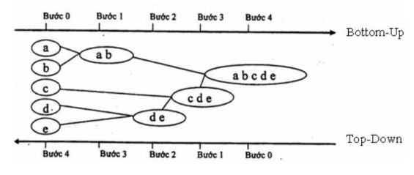
I. Phương pháp phân cụm phân cấp
- Cấu trúc phân cụm phân cấp xây dựng trên một hệ thống phân cấp cụm. Các cụm chứa các nút cụm con. Các cụm ngang hàng được phân chia thành các điểm cùng cụm cha.
- Phương pháp phân cụm được chia làm hai loại là phân cụm phân cấp hội tụ Bottom - Up và phân cụm phân cấp chia nhóm Top-Down.

Slide 8
II. Phương pháp phân cụm phân hoạch
- Phân cụm phân hoạch phân chia dữ liệu thành các tập số. Kiểm tra tất cả các hệ thống
tập hợp con có thể là tính toán không khả thi. Di chuyển lặp đi lặp lại các điểm trong cụm.
Sau khi các cụm được xây dựng phương pháp phân cụm phân hoạch sẽ xem xét lại các cụm để cải thiện các cụm tốt hơn.

Slide 9
III. Phương pháp phân cụm dựa trên mật độ
- Một cụm quy định như là một thành phần kết nối dày đặc, phát triển ở bất kỳ hướng nào mà
mật độ cao nhất. Dựa trên các thuật toán mật độ có khả năng phát hiện các cụm với hình dạng
bất kỳ điều này giúp loại bỏ các giá trị ngoại lai hoặc nhiễu.

Slide 10
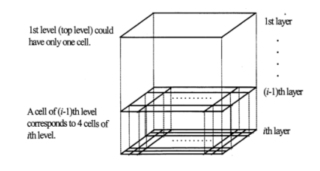
IV. Phân cụm dữ liệu dựa trên lưới
- Trong phân cụm dữ liệu dựa trên lưới, không gian đặc trưng được chia thành một số hữu hạn các ô hình chữ nhật hình thành lên lưới. Trên cấu trúc của lưới quá trình phân cụm được thực hiện. Quá trình đa phân tích thay đổi kích thước của ô hình chữ nhật có thể hình thành lên lưới.

Slide 11
Chương 2
3.
Các thuật toán trong phân cụm dữ liệu

Slide 12
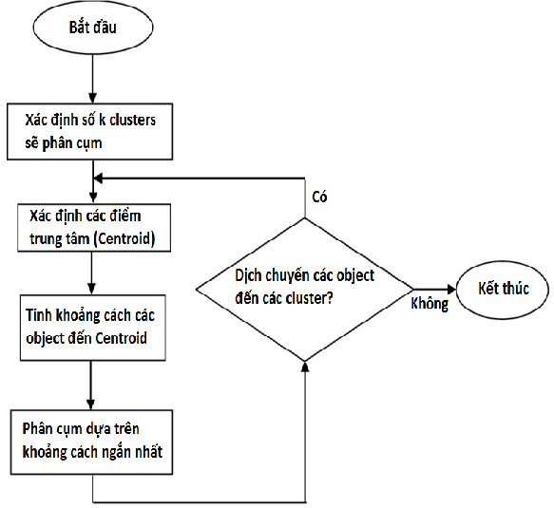
I. Thuật toán phân cụm phân hoạch (Thuật toán K-means)
Ý tưởng của thuật toán phân cụm K-Means là phân chia 1 bộ dữ liệu thành các cụm khác nhau, mỗi cụm dữ liệu được đặc trưng bởi một tâm (centroid).

Slide 13
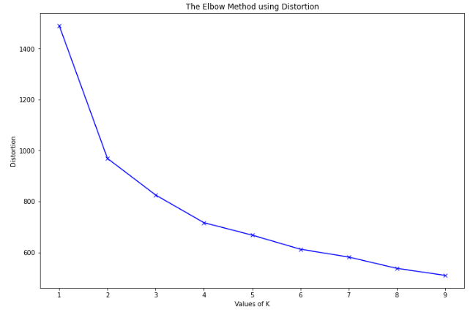
Phương pháp Elbow <Xác định K-number clustering>
- Sử dụng phương pháp Elbow để xác định được số lượng cụm phù hợp thông qua đồ thị trực quan hóa bằng cách nhìn vào sự suy giảm của hàm biến dạng và lựa chọn ra elbow point.

Slide 14
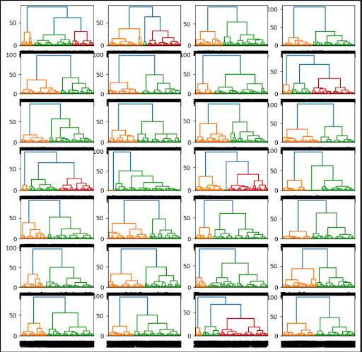
II. Thuật toán phân cụm phân cấp (Thuật toán Hierachical)
- Thuật toán Hierachical không yêu cầu khai báo trước số lượng cụm như thuật toán K-means nhưng phải xác định thước đo về sự khác nhau giữa các cụm, dựa trên sự khác biệt từng căp giữa các quan sát trong hai cụm. Theo thuật toán này này, các cấp của biểu diễn phân
cụm được biểu diễn trong đồ thị dendrogram.

Slide 15
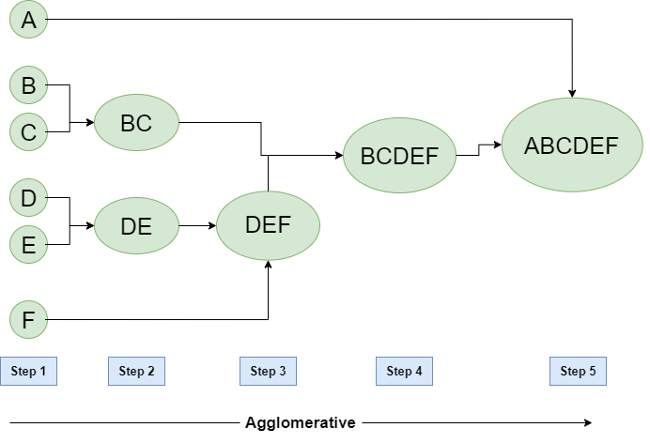
Thuật toán Agglomerative - Hierachical
Thực hiện theo chiều bottum-up. Quá trình phân cụm bắt đầu ở dưới cùng tại các leaf node. Khi hợp cụm thì số lượng cụm ít hơn. Một cặp được chọn để hợp nhất là những cụm trung gian không giao nhau.
- Phương pháp xác định khoảng cách giữa 2 cụm:
Ward linkage
Single linkage (nearest – neighbor)
Complete linkage
Group average

Slide 16
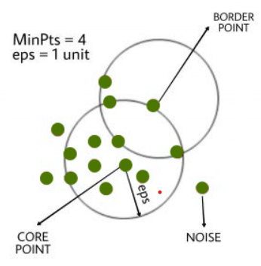
III. Thuật toán phân cụm dựa trên mật độ (Thuật toán DBSCAN)
- K-means và Hierarchical hoạt động tốt khi các cụm đơn giản để phát hiện. Nhưng chúng sẽ không tạo ra kết quả tốt khi các mô hình có cấu trúc phức tạp và chứa điểm dữ liệu ngoại lệ.
- DBSCAN: yêu cầu 2 tham số eps, MinPts
Hai tham số trên giúp xác định ba loại điểm:
Điểm lõi (core)
Điểm biên (border)
Điểm nhiễu (noise)
Thuật toán KNN (K-Nearest Neighbors)
KNN là thuật toán đi tìm đầu ra của một điểm dữ liệu mới bằng cách chỉ dựa trên thông tin của K điểm dữ liệu trong training set gần nó nhất

Slide 17
IV. Thuật toán phân cụm dựa trên lưới (Thuật toán Mean-Shift))
- Phân cụm Mean-Shift là một thuật toán phân cụm không tham số, dựa trên mật độ, có thể được sử dụng để xác định các cụm trong một tập dữ liệu.
- Ý tưởng: dịch chuyển mỗi điểm dữ liệu về phía chế độ (tức là mật độ cao nhất) của phân phối các điểm trong một bán kính nhất định.Thuật toán lặp đi lặp lại thực hiện các bước dịch chuyển này cho đến khi các điểm hội tụ về một cực trị địa phương của hàm mật độ. Những cực trị địa phương này đại diện cho các cụm trong dữ liệu.

Slide 18
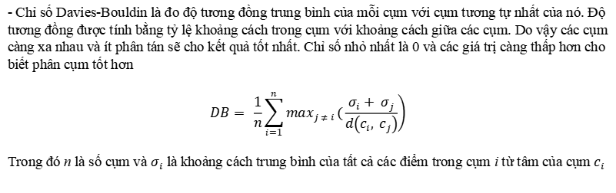
V. Đánh giá các phương pháp phân cụm <Davies-Bouldin>
- Chỉ số Davies-Bouldin là đo độ tương đồng trung bình của mỗi cụm với cụm tương tự nhất của nó. Độ tương đồng được tính bằng tỷ lệ khoảng cách trong cụm với khoảng cách giữa các cụm. Do vậy các cụm càng xa nhau và ít phân tán sẽ cho kết quả tốt nhất. Chỉ số nhỏ nhất là 0 và các giá trị càng thấp hơn cho biết phân cụm tốt hơn
$$DB= \frac{1}{n}\sum_{i=1}^{n}{\left.\max_{j ≠ i }(\frac{σ_{i}+ σ_{j}}{d\left(c_{i}, c_{j}\right)}\right)}$$
Trong đó n là số cụm và $σ_{i}$ là khoảng cách trung bình của tất cả các điểm trong cụm i từ tâm của cụm $c_{i}$

Slide 19
Chương 3
4.
Cấu trúc mạng CNN và các đại lượng đo độ chính xác của mô hình

Slide 20
I. Cấu trúc mạng CNN
- Mạng CNN là một tập hợp các lớp Convolution chồng lên nhau và sử dụng các hàm nonlinear activation như ReLU và tanh để kích hoạt các trọng số trong các node tạo ra các layer chứa thông tin trừu tượng cho lớp tiếp theo.
- CNN cho mô hình với độ chính xác rất cao.

Slide 21

1. Convolution 2D
- Tính convolution 2D
Ma trận ban đầu vào là ma trận 4x4
Lấy một ma trận nhỏ hơn, gọi là kernel là ma trận 3x3
Quét ma trận kernel lên ma trận ban đầu được kết quả là ma trận 2x2
- Tuỳ vào giá trị của các phần tử trong kernel mà ma trận xanh lục có giá trị khác nhau
- Ma trận đầu ra sẽ có kích thước nhỏ hơn ma trận ban đầu

Slide 22


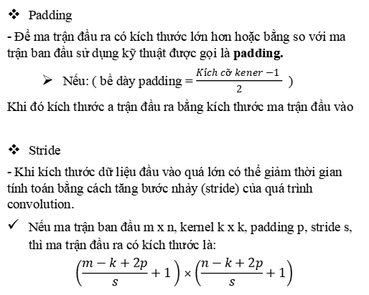
Padding
- Để ma trận đầu ra có kích thước lớn hơn hoặc bằng so với ma trận ban đầu sử dụng kỹ thuật được gọi là padding.
Nếu: ( bề dày padding = $\frac{Kích cỡ kener −1 }{2}$)
Khi đó kích thước a trận đầu ra bằng kích thước ma trận đầu vào
Stride
- Khi kích thước dữ liệu đầu vào quá lớn có thể giảm thời gian tính toán bằng cách tăng bước nhảy (stride) của quá trình convolution.
Nếu ma trận ban đầu m x n, kernel k x k, padding p, stride s, thì ma trận đầu ra có kích thước là:
$$\left(\frac{m−k+2p}{s}+1 \right)×\left(\frac{n−k+2p}{s}+1\right)$$

Slide 23
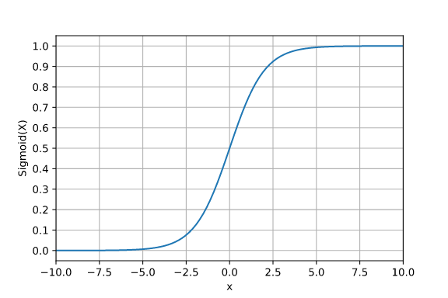
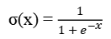
2. Activation Function
- Sử dụng hàm kích hoạt phi tuyến (nonlinear activation) như: Sigmoid, ReLU để kích hoạt trọng số của các node.
a. Sigmoid
- Công thức:
- Nhận đầu vào là một số thực và chuyển thành một giá trị trong khoảng (0,1)
σ(x) = $\frac{1}{1 + e^{−x}}$

Slide 24
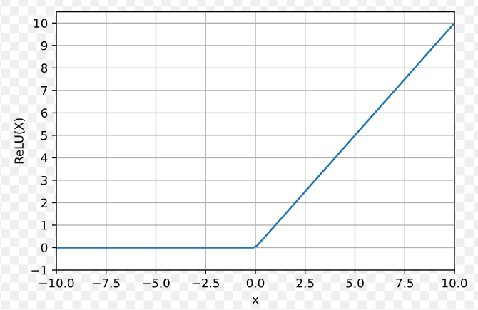
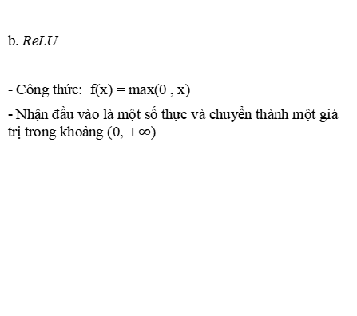
b. ReLU
- Công thức: f(x) = max(0 , x)
- Nhận đầu vào là một số thực và chuyển thành một giá trị trong khoảng (0, $\text{+}\text{∞}$)

Slide 25
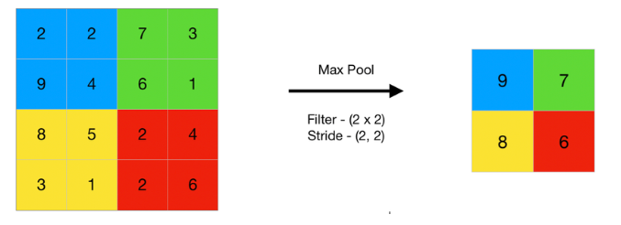
3. Pooling Layer
- Dùng để giảm kích thước dữ liệu nhưng vẫn giữ được các thuộc tính quan trọng của dữ liệu
- Một số loại pooling: Max Pooling, Average Pooling, Sum Pooling.

Slide 26
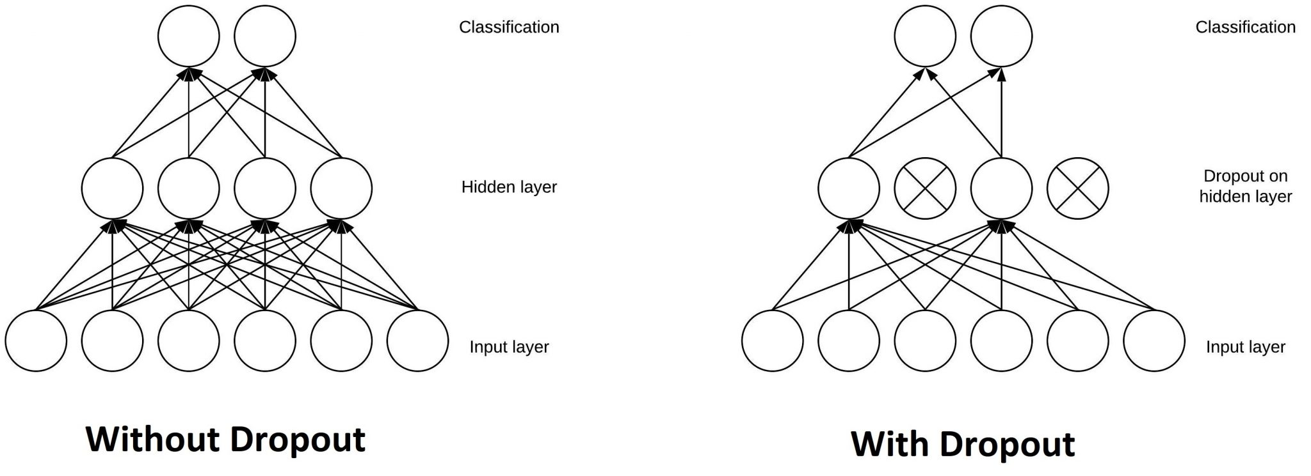
4. Dropout
- Dropout bỏ qua các node trong quá trình đào tạo một cách ngẫu nhiên.
- Sử dụng kỹ thuật dropout nhằm chống over-fitting trong quá trình training dữ liệu

Slide 27
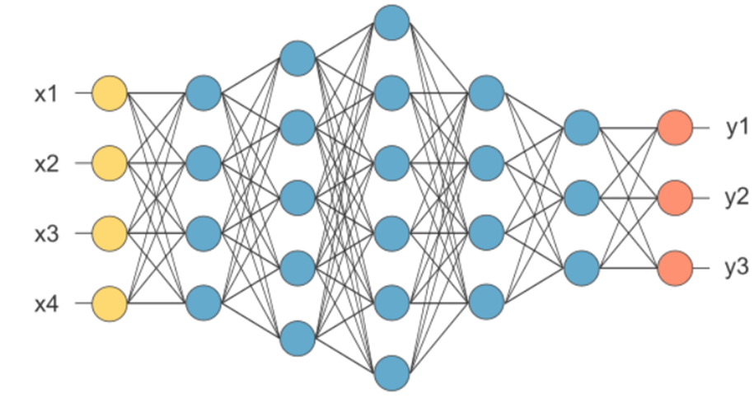
5. Fully connected layer
- Kết hợp các đặc trưng đã được học ở lớp Convolution và Pooling để tạo đầu ra. Cuối cùng sử dụng hàm softmax hoặc sigmoid để phân loại đầu ra.

Slide 28
6. Cách chọn tham số cho CNN
Số các convolution layer: càng nhiều các convolution layer thì performance càng được cải thiện. Để mô hình tốt thì nên chọn ít nhất 3 layer.
Kích thước Filter: thường là kích thước 5x5 hoặc 3x3
Kích thước Pooling: thường là 2x2 hoặc 4x4 cho ảnh đầu vào lớn.
Thực hiện việc train test nhiều lần để chọn ra tham số tốt nhất.

Slide 29
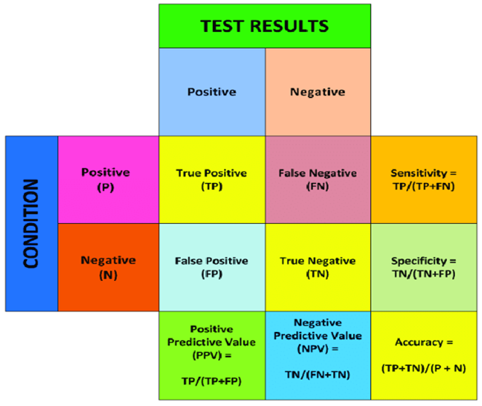
II. Đại lượng đo độ chính xác của một mô hình
- Một số độ do dùng để đánh giá hiệu năng của một mô hình: Accuracy.
- Với bài toán phân loại hai lớp, giả thiết hai phân loại sẽ là positive (+) và negative (-) ta có ma trận Confusion matrix
- Trong đó:
TP (True Positive): Số trường hợp dự báo đúng Positive.
TN (True Negative): Số trường hợp dự báo đúng Negative.
FP (False Positive): Số trường hợp thực tế là Negative nhưng dự báo là Positive.
FN (False Negative): Số trường hợp thực tế là Positive nhưng dự báo là Negative.

Slide 30
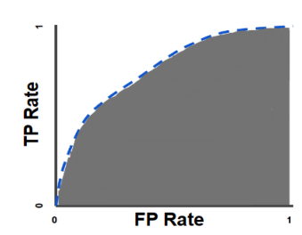
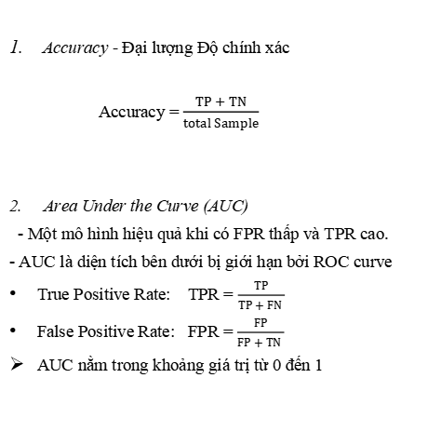
Accuracy - Đại lượng Độ chính xác
Accuracy = $\frac{TP + TN}{total Sample}$
2. Area Under the Curve (AUC)
- Một mô hình hiệu quả khi có FPR thấp và TPR cao.
- AUC là diện tích bên dưới bị giới hạn bởi ROC curve
True Positive Rate: TPR = $\frac{TP}{TP + FN }$
False Positive Rate: FPR = $\frac{FP}{FP + TN }$
AUC nằm trong khoảng giá trị từ 0 đến 1

Slide 31
Chương 4
5.
Thực nghiệm và đánh giá

Slide 32
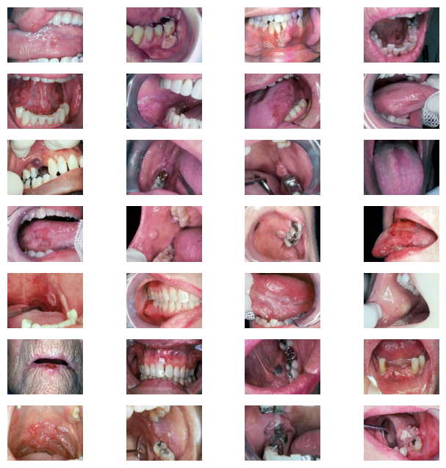
I. Mô tả dữ liệu sử dụng

Slide 33
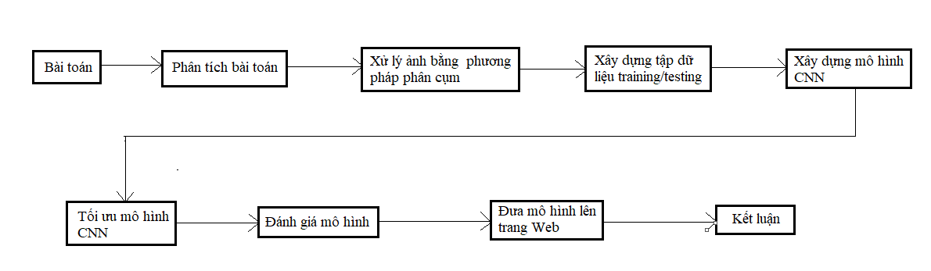
II. Xử lý bài toán

Slide 34
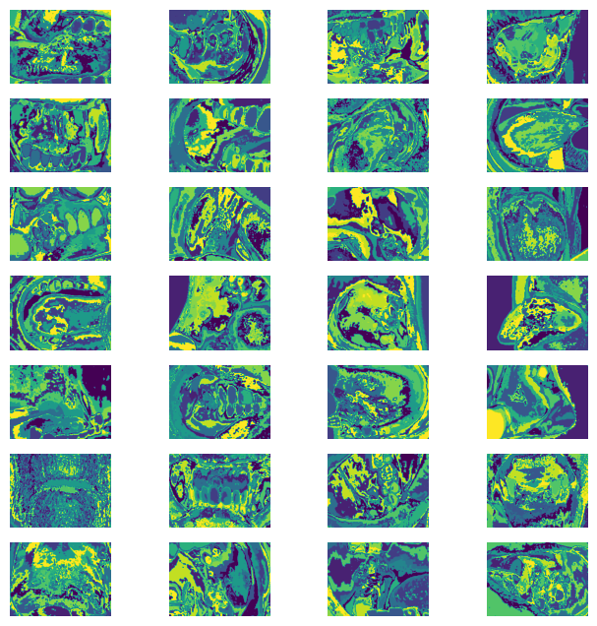
III. Đánh giá kết quả phân cụm
1. Đánh giá phân cụm trên các ảnh với thuật toán KMeans
- Để chọn ra số lượng cụm tối ưu cho mỗi ảnh, chúng em sử dụng các phương pháp khác nhau như Enboil, Shilhouse, Visualize.

Slide 35
- Để chọn ra số cụm phù hợp cho bộ dữ liệu này, chúng ta sẽ sử dụng phương pháp Elbow.

Slide 36
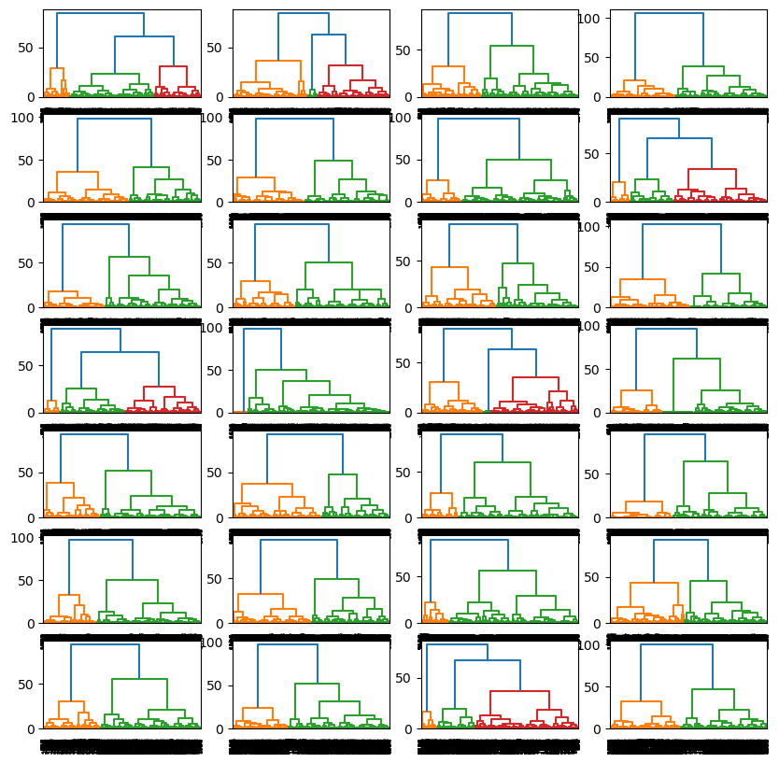
2. Đánh giá phân cụm trên các ảnh với Hierarchical
- Cần chọn ra số lượng cụm so cho mức độ khác biêt của nó đủ phù hợp. Chúng ta sẽ sử dụng đồ thi Dendrogram

Slide 37
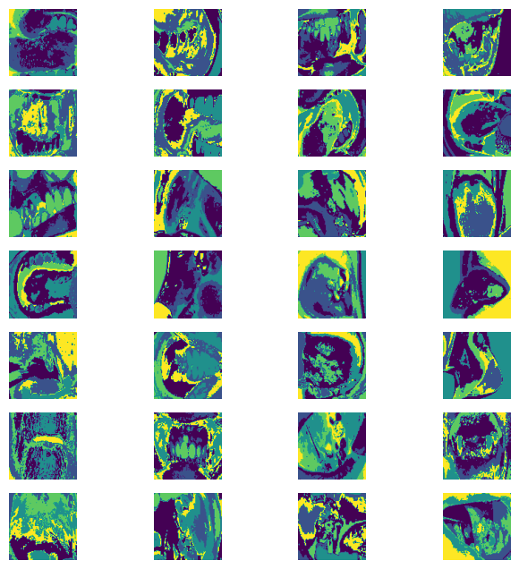
- Giảm kích thước ảnh về 100 * 100, sau đó áp dụng phân cụm phân cấp để phân đoạn ảnh với số cụm là 5.

Slide 38
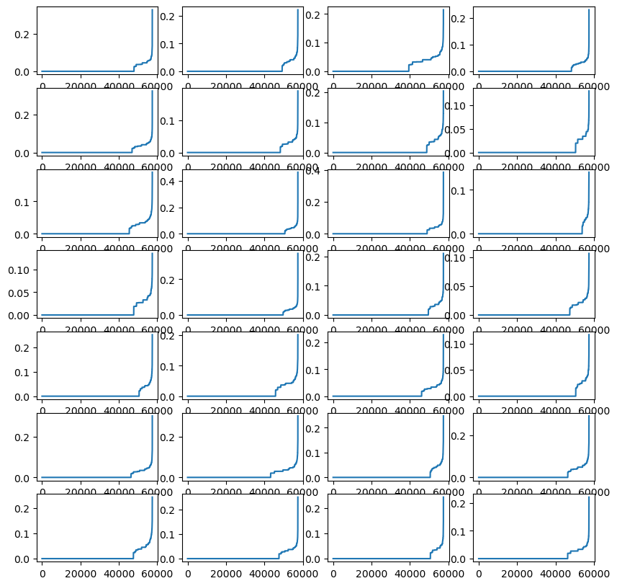
3. Đánh giá phân cụm trên các ảnh với thuật toán DBSCAN
- Ta có hai tham số, eps (bán kính) và min_samples. Để tìm được eps tối ưu sử dụng thuật toán KNN (hàng xóm gần nhất) việc này giúp ta chọn được eps chung cho toàn bộ dữ liệu ảnh.

Slide 39
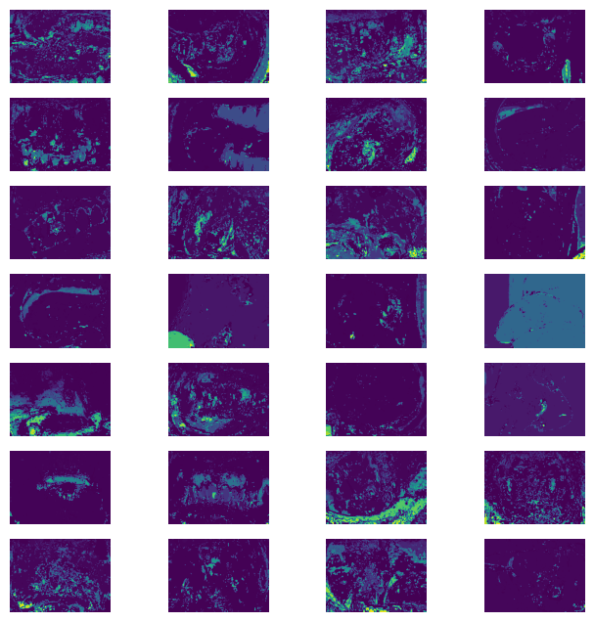
- Ta thấy được khoảng eps hợp lý là khoảng 0.05. Vì vậy ta sẽ thử DBSCAN với eps = 0.05 và với min_sample = 5 để phân đoạn ảnh.

Slide 40
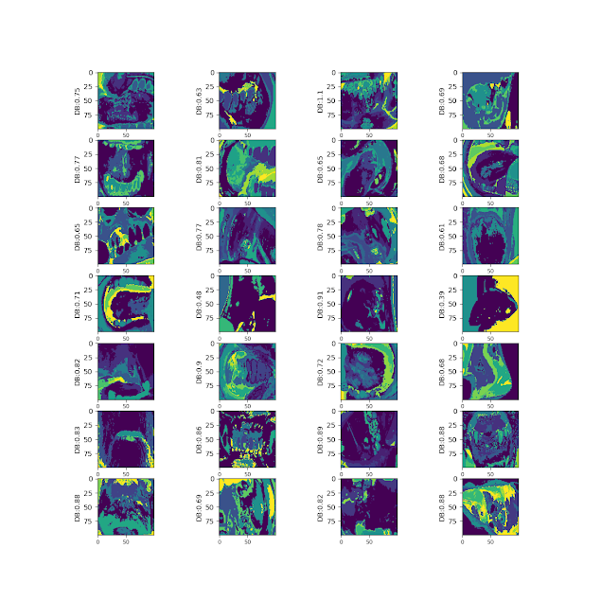
4. Đánh giá phân cụm trên các ảnh với thuật toán Mean-Shift
- Thuật toán không yêu cầu trền tham số đầu vào. Tuy nhiên, khi không truyền tham số đầu vào, lượng tính toán cực lớn và đã xảy ra lỗi khi tính toán trên đa luồng. Truyền một tham số đầu: vì thuật toán có độ phức tạp khá cao nên chúng em đã giàm chiều từ dữ liệu gốc về 100 * 100 chiều. Lượng mất mát chi tiết khá nhiều.

Slide 41
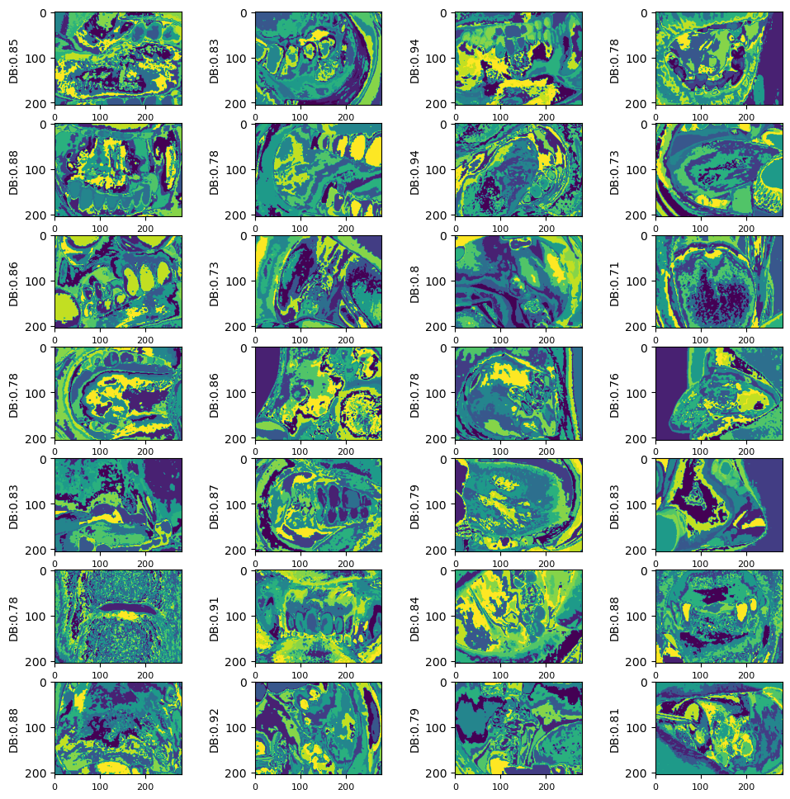
5. Đánh giá việc phân đoạn ảnh với các phương pháp K-Means, DBSCAN, Hierarchical, Mean-Shift bằng chỉ số Davies Bouldin.
a. Đối với K-Means:

Slide 42
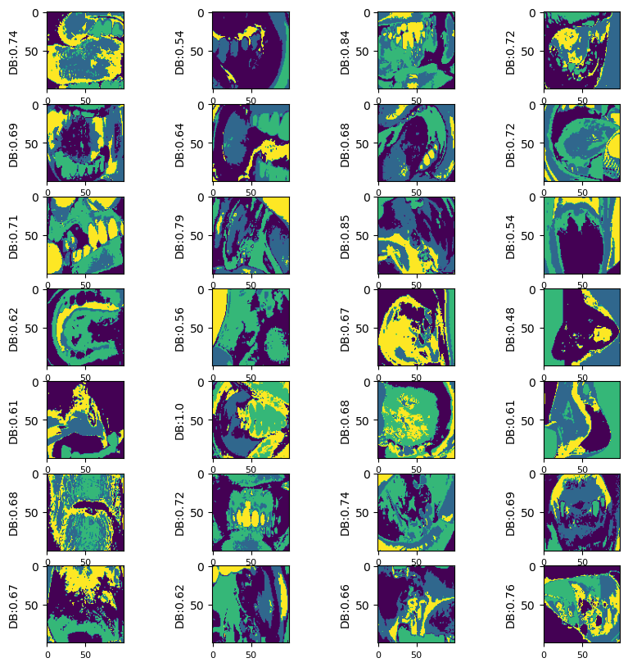
b. Đối với Hierarchical

Slide 43
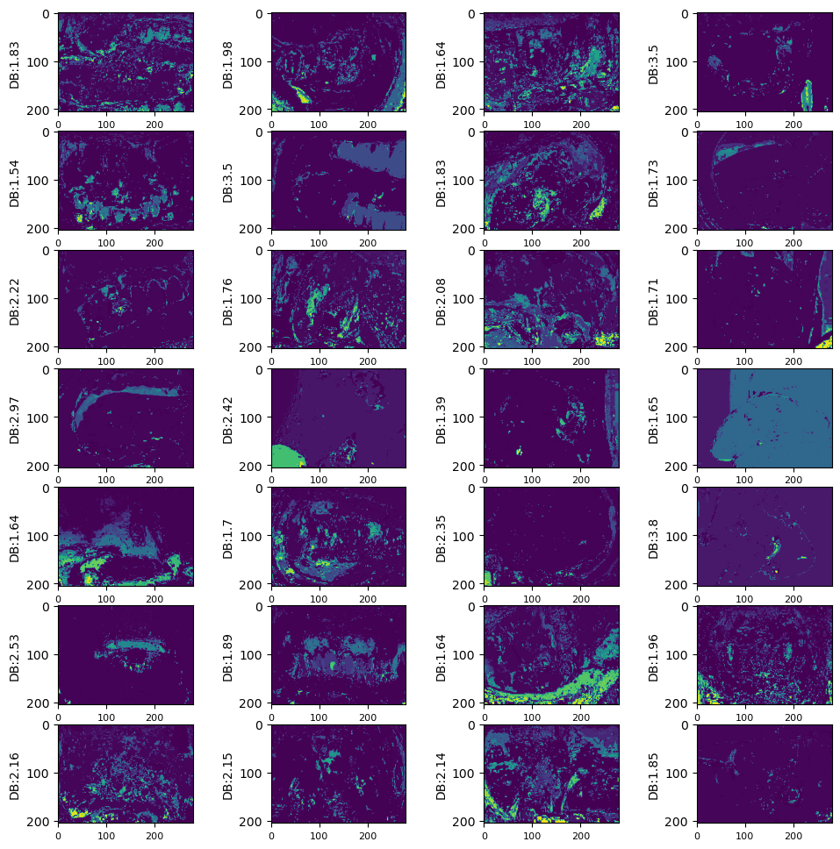
c. Đối với DBSCAN

Slide 44
d. Đối với Mean - Shift
Thời gian chạy cho mỗi ảnh là khoảng 1 tiếng, phương pháp này có độ phức tạp cao nhất, bù lại chỉ số DB khá ổn định giữa các ảnh. Tuy nhiên, vẫn không ổn định như K-Means.

Slide 45
6. So sánh các phương pháp phân cụm
Các phương pháp phân cụm | Thời gian chạy
K-Means | 1 phút 38 giây
Agglomerative | 22 phút 10 giây (ảnh đã giảm chiều tránh tràn bộ nhớ)
DBSCAN | 1 phút 23 giây
Mean-Shift | Khoảng 60 phút/ảnh 29 phút (khi chạy đa luồng cho tất cả ảnh)
Thời gian chạy cao nhất là thuật toán Mean-Shift và nhanh nhất là K-Means. Đối với
thuật toán Agglomerative và DBSCAN, thời gian chạy cũng khá lâu, Agglomerative có thời
gian chạy gấp đôi DBSCAN.

Slide 46
Chương 5
6.
Kết luận và hướng phát triển

Slide 47
I. Kết luận
- Phân cụm K-Means cho thời gian nhanh nhất.
- David Bouldin của K-Means cho chất lượng phân cụm ổn định nhất.
- Mô hình CNN tốt nhất với độ chính xác là 71%.
- Giao diện đã đáp ứng các nhu cầu cơ bản của người dùng.

Slide 48
II. Hướng phát triển
Trong thời gian tới, thứ nhất hiện tại độ chính xác còn chưa ổn định nên nhóm sẽ hướng tới cải thiện điều này đồng thời tăng kích thước của bộ dữ liệu. Tiếp đến, hiện tại trang web của dự án đang dừng lại ở việc trả ra ảnh kèm độ chính xác. Vì vậy nhóm chúng em dự định sẽ tích hợp mô hình vào một ứng dụng web tốt hơn, giao diện bắt mắt, thân thiện với người dùng để đáp ứng tốt hơn cho người dùng trong quá trình xác định bệnh tình. Việc xây dựng một ứng dụng web giúp cho việc truy cập và sử dụng mô hình trở nên dễ dàng hơn. Người dùng có thể tải lên hình ảnh của mình trên ứng dụng web và nhận kết quả chẩn đoán tự động một cách tiết kiệm thời gian.

Slide 49
Tài liệu tham khảo
7.

Slide 50
[1] Jiawei Han, Micheline Kamber, Jian Pei (2012). Data Mining Concepts and
Techniques, USA: Morgan Kaufmann.
[2] Jérémie du Boisberranger, Joris Van den Bossche, Loïc Estève (2007). Scikit-learn
Machine Learning in Python. Truy cập ngày 25/5/2023, từ https://scikit-learn.org/stable/
[3] Pham Dinh Khanh, (2019). Khoa học dữ liệu. Truy cập ngày 25/5/2023, từ
https://phamdinhkhanh.github.io/content
[4] Sandeep Jain, (2018). Geeks for Geeks. Truy cập ngày 25/5/2023, từ
https://www.geeksforgeeks.org/
[5] Tiep Vu Huu, (2018). Machine Learning cơ bản. Truy cập từ ngày 25/5/2023, từ
https://machinelearningcoban.com/

Slide 51


